Slide 1
Vylučovací soustava
Hlavní orgánem jsou ledviny

Slide 2
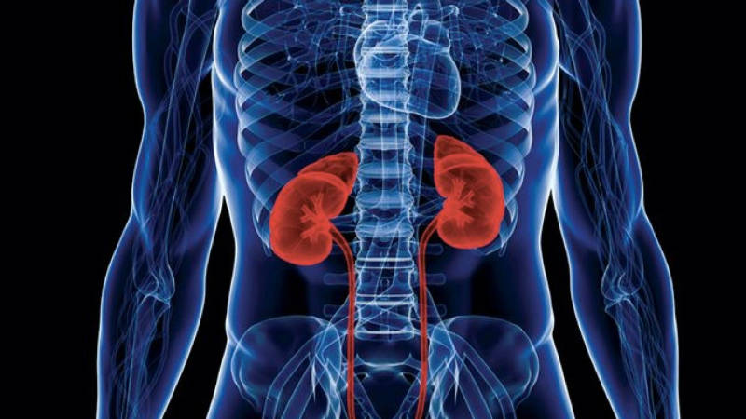
Uložení
Ledviny jsou párový orgán uložený v bederní části páteře
Mají tvar fazole

Slide 3
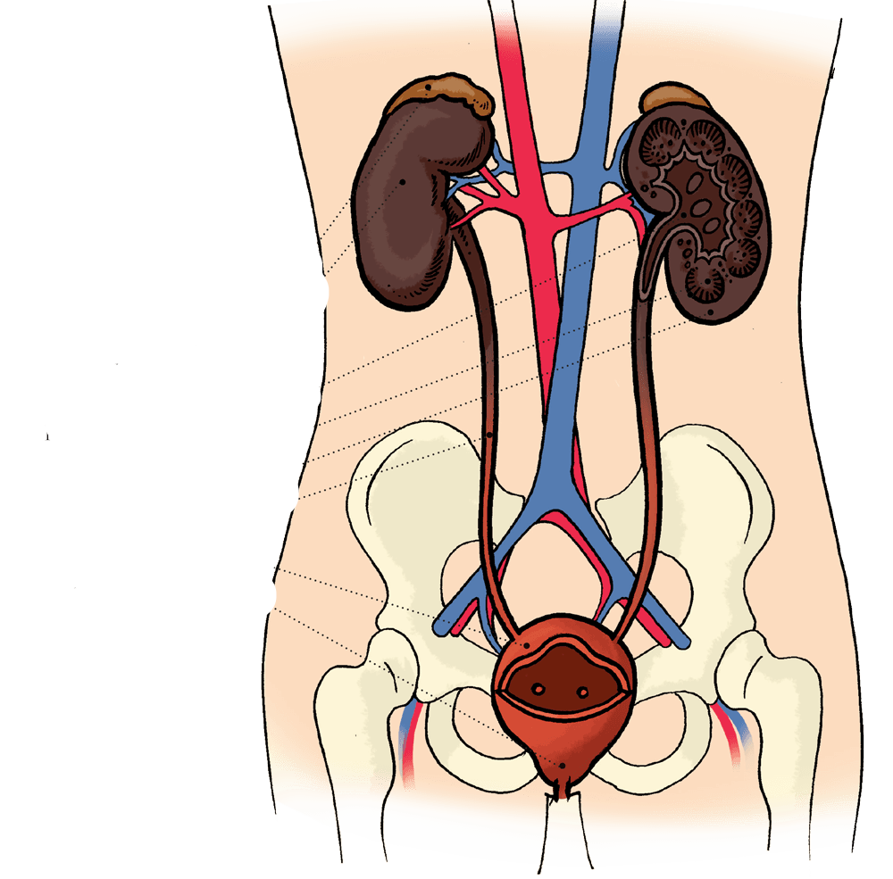
Vylučovací soustava
ledvina
močovod
močový měchýř
močová trubice

Slide 4
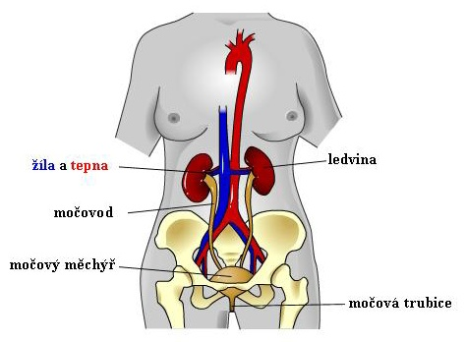
Funkce vylučovací soustavy
Čistí krev
Odvádí odpadní látky v podobě moči

Slide 5
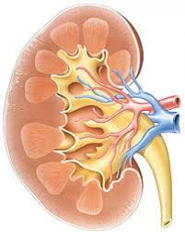
Stavba ledviny
Vazivové pouzdro
Kůra s ledvinovými váčky
Ledvinová pánvička
Dřeň se soustavou kanálků
tepna
Na povrchu chráněna vazivovým pouzdrem
Části ledviny – kůra
- dřeň
- ledvinová pánvička
žíla
močovod

Slide 6
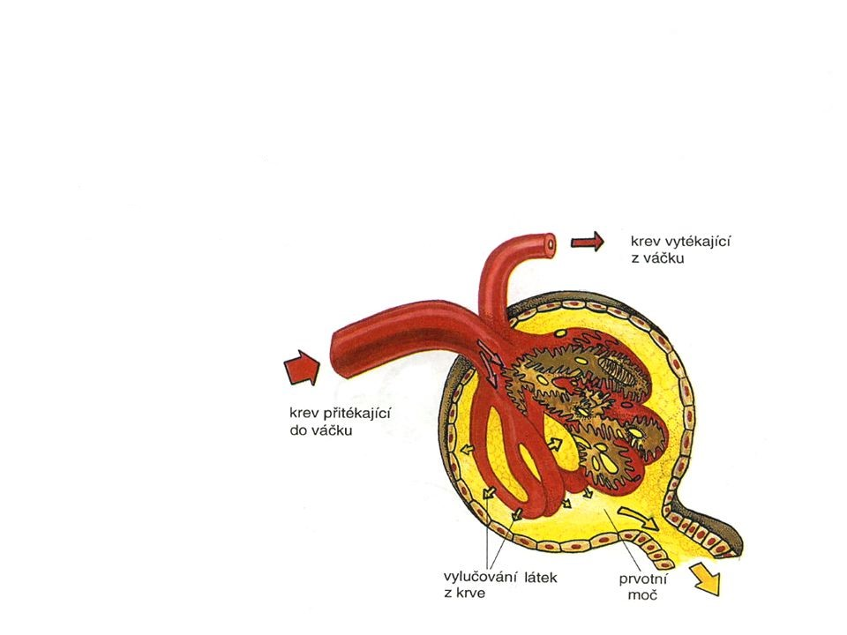
stavba
Ledvinové tělísko
Nefron
Kůra je tvořena z ledvinových váčků s klubíčkem vlásečnic – označujeme jako ledvinové tělísko (Nefron)
Sem je přiváděna krev, kde se čistí a vzniká primární moč
Ledvinový váček
Klubíčko vlásečnic

Slide 7
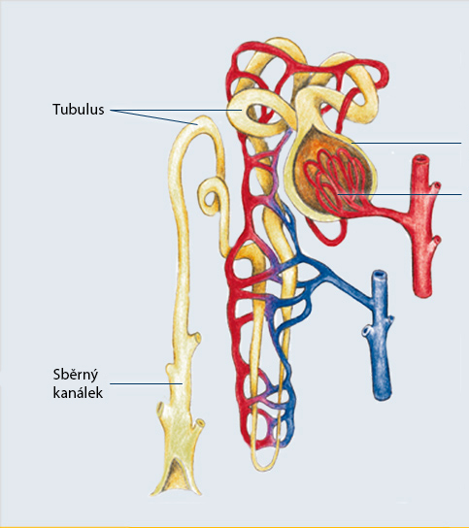
Váček se soustavou kanálků
Váček je napojen na systém kanálků, kde dochází ke zpětnému vstřebávání vody a vytváří se sekundární moč
Asi 1 až 1,5 litru
Moč je tvořena z vody a odpadních látek v podobě močoviny, solí
Je přiváděna do ledvinové pánvičky, močovodem z těla ven.

Slide 8
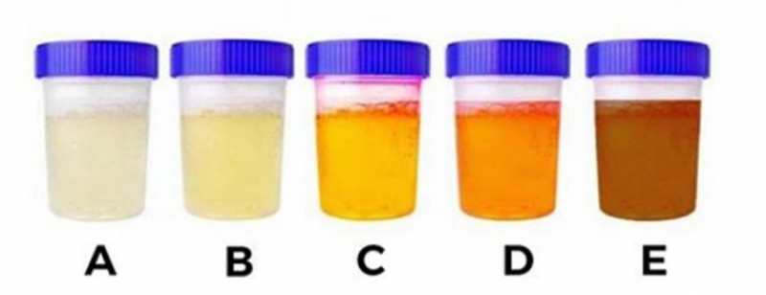
MOč
Podle barvy moči dokážeme určit, zda člověk pije dostatečně
V moči nesmí být krev, bílkovina (zánět), cukr (cukrovka)

Slide 9
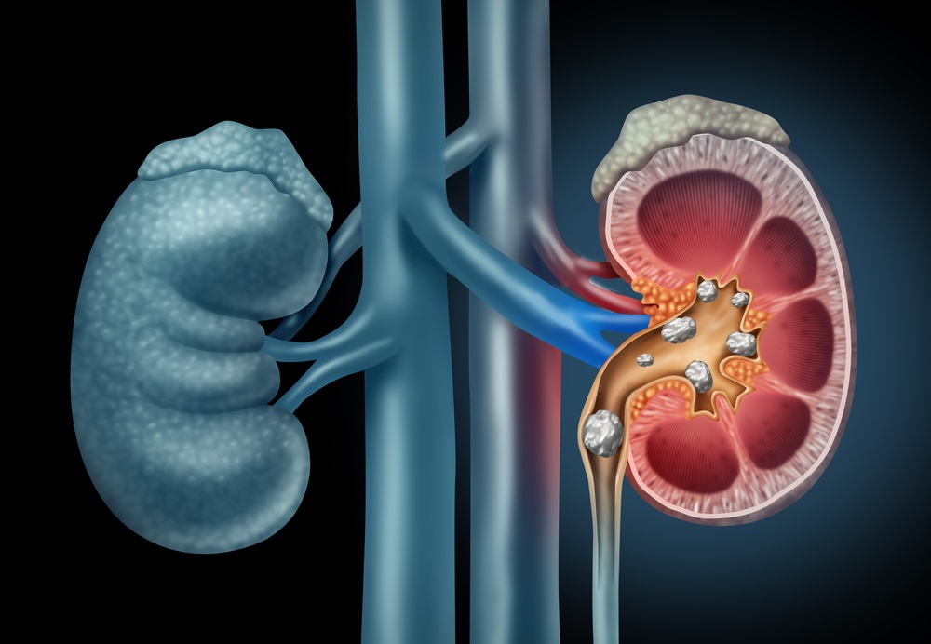
Onemocnění ledvin
Ledvinové kameny
kameny, které vznikají z minerálů rozpuštěných v moči.
Mezi typické projevy této nemoci patří bolesti v boku, časté a bolestivé močení nebo také přítomnost krve v moči.

Slide 10
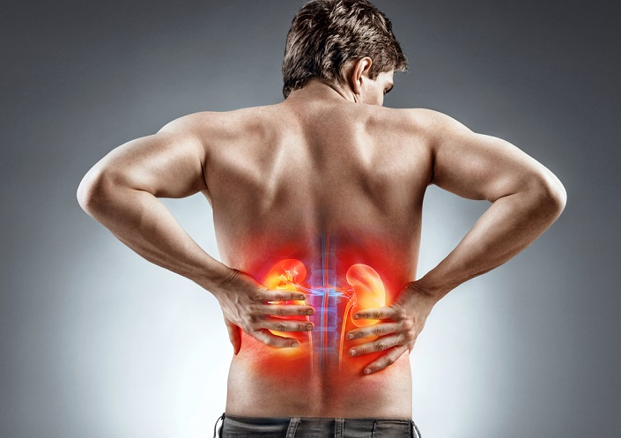
Zánět ledvin
Většinou vyvolán bakteriemi
Příznaky:
nutkání na močení (i v noci)
močení je bolestivé a pálivé
Moč je zakalená, může obsahovat i
krev. Vysoká teplota
Léčba:
antibiotika

Slide 11
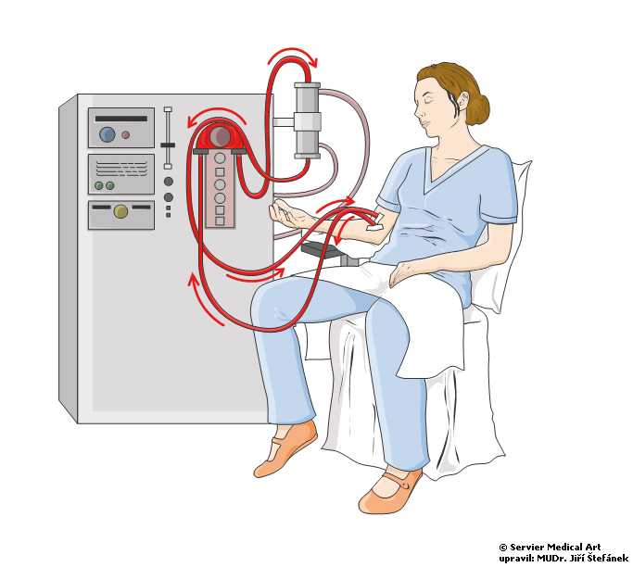
Dialýza
Dialýza patří mezi metody náhrady funkce ledvin.
Krev pacienta se čistí mimotělně pomocí speciálního filtru
Obvykle probíhá třikrát týdně 4 – 6 hodin

Slide 12

Transplantace
Člověk může žít pouze s jednou ledvinou

